Slide 1
Android разработка
Типы данных. Преобразование типов
Арифметические и бинарные операции

Slide 2
Логический тип данных
Тип boolean
Пример кода:
Возможные значения:
- true (Истина, 1)
- false (Ложь, 0)
//Пример кода
boolean value = true;
boolean value = false;

Slide 3
символьный тип данных
Тип char – тип без знака
https://unicode-table.com
Пример кода:
int a = 3;
char b = 'A';
char result = (char) (a + b);
char a = 65;
char b ='A';

Slide 4
строковый тип данных
Тип String
char a = 'A’;
String s = “Строка – это больше одного символа”;
String s = “Первая строка” + “Вторая строка”;
Преобразования строк
String myString = “400”;
int i = Integer.parseInt (myString);
double d = Double.parseDouble(myString);
myString = String.valueOf(d);

Slide 5
Преобразование типов
70
70.8
int
double
byte a = 4;
byte b = a + 70;
float a = 4.7F;
float b = a + 70.9;

Slide 6
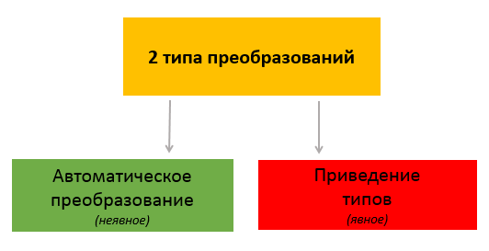
Преобразование типов
byte a = 4;
int b = a + 70;
byte a = 4;
byte b = a + (byte)70;

Slide 7
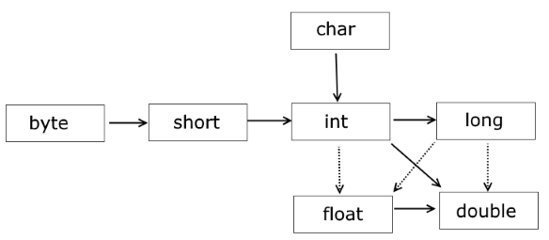
Неявное Преобразование типов

Slide 8
неЯвное Преобразование типов
byte a = 4;
int b = a + 70;
float a = 4.7F;
double b = a + 70.9;
Явное Преобразование типов
byte a = 4;
byte b = a + (byte)70;
double a = 56.9898;
int b = (int)a;

Slide 9
Сужающие Преобразования типов
1
int a = 7;
System.out.println(a / 3);
double a = 56.9898;
int b = (int)a;
System.out.println(b);
2
int a = 2147483000;
long b = a * 2L;
System.out.println(b);
System.out.println(a * 2);
3

Slide 10
Арифметические операции
Унарные операции:
++ (инкремент)
-- (декремент)
Бинарные операции:
вычитание («-»)
сложение («+»)
умножение («*»)
деление («/»)
остаток от деления («%»)
int a = 10;
int b = 7;
int c = a + b; // 17
int d = 4 – a; // -6
int k = b * 5; // 35
int i = a / b; // 1
double k = 10.0 / 4; // 2.5
int j = a % b; // 3
Тернарные
Префиксные
операции:
int a = 8;
int prefI = ++a; //9
int prefD = --a; //8
Постфиксные
операции:
int a = 8;
int postI = a++; //8
int postD = a--; //9

Slide 11
Операции с присваиванием
int c = 3;
c += 5; //8
c -= 2; //6
c /= 3; //2;

Slide 12
Приоритет операций
+ (сложение),
- (вычитание)
3 ступенька
* (умножение),
/ (деление),
% (остаток от деления)
2 ступенька
++ (инкремент),
-- (декремент)
1 ступенька

Slide 13
Приоритет операций
int a = 8;
int b = 7;
int c = a + 5 * ++b;
System.out.println(c);// 48
int d = (a + 5) * ++b;
System.out.println(d);// 104

Slide 14
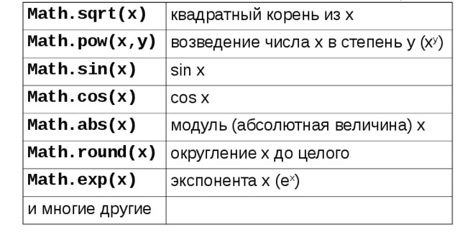
Класс math
double c = Math.sqrt(16);
double p = Math.pow(c, 6);

Slide 15
Задание
Создать приложение-прототип «Калькулятор»
1 Приложение содержит три поля:
два поля для ввода исходных данных
одно поле для вывода результата
2 Приложение содержит кнопку, по нажатии на которую происходит расчет суммы (или любого другого арифметического действия)
3 Результат расчета выводится в третье поле

Slide 16
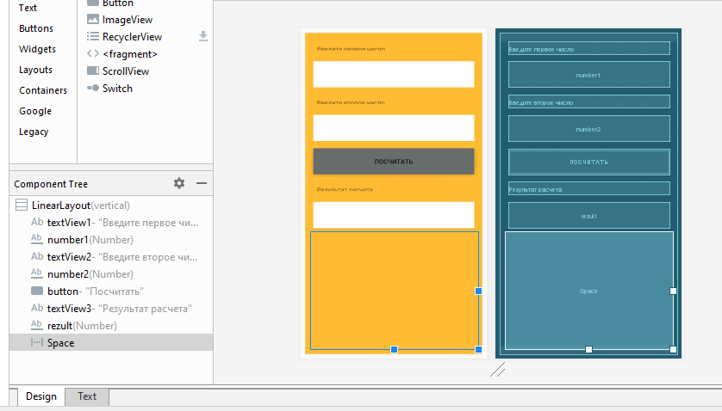
Задание
Пример макета UI приложения

